Slide 1
BIG DATA & BUSINESS ANALYTICS · FINAL PROJECT
台股多因子預測決策輔助系統
以九支柱因子工程 + 雙引擎機器學習，嚴格驗證下的月度 Alpha
948K · samples
9 · pillars
1,623 → 91 · feats
9 / 9 · gates
LOPO · validated
陳延逸 · 大數據與商業分析 · 2026-04-20
Streamlit Dashboard · https://github.com/andychen050229-cell/taiwan-stock-multifactor

Slide 2
S2 · EXECUTIVE SUMMARY
月頻 D+20 是唯一通過「嚴格驗證」的可交易地平線；風險支柱貢獻最大
PROBLEM
APPROACH
RESULT
台股散戶的決策落差
九支柱 + 雙引擎 + LOPO 驗證
月頻 Alpha 穩定且可出手
1,932 檔個股，資訊量 >> 決策能力
人工盯盤難跨 9 個因子面向整合判讀
基本面 / 技術面 / 籌碼 / 文本情緒分散
缺乏可回看、可解釋的驗證機制
948K 樣本 × 1,623 候選 → 91 特徵
LightGBM + XGBoost 雙引擎 Ensemble
Purged Walk-Forward CV 4 折 · 20 日 Embargo
Phase 6 LOPO + Threshold + 個股三重驗證
xgboost_D20 · AUC_macro 0.649
Top 0.1% 精度 45.8% · edge +19.5pp
閾值 t=0.40 · call 8.8% · edge +3.14pp
2454 聯發科 OOS 命中 58.6% vs 48.8%
✓ 9/9 品質門控全通過 ✓ LOPO 顯示 risk/trend 支柱不可或缺 ✓ Streamlit 雙面板（投資解讀 + 量化工作台）
Executive Summary · 專案 BLUF (Bottom Line Up Front)
2 / 20

Slide 3
S3 · AGENDA
今日議程：從「問題」出發，以「證據」收斂
1
Situation
問題背景與複雜性
2
Resolution
六階段研究設計
3
Pipeline
Phase 1-6 方法論逐段
4
Evidence
LOPO · Threshold · 個股
5
Product
Streamlit 雙面板儀表板
6
Governance
治理、限制、下一步
Agenda · 議程
3 / 20

Slide 4
S4 · SITUATION
台股散戶面臨「資訊量 >> 決策能力」的結構性落差
1,932 家上市櫃 × 多面向因子 × 即時資訊 → 需要可解釋、可回看、可治理的決策輔助
📊
🎯
🔍
資訊過載
無一致判讀
缺驗證工具
單一投資人難同時監控 1,932 檔、9 大因子面向、每日事件輿情
技術派 / 基本派 / 籌碼派 / 消息派各自為戰，難跨維度整合
市場流通策略多為「事後貼圖」，缺乏可回看、可解釋、可治理的證據
§1 Situation · 問題背景
4 / 20

Slide 5
S5 · RESOLUTION
以六階段管線建立「可回看 + 可解釋 + 可治理」的研究框架
P1
P2
P3
P4
P5
P6
資料與特徵
模型與回測
擴充分析
治理監控
文本情緒
深度驗證
📦 成果交付
Streamlit 雙面板儀表板（投資解讀 / 量化工作台，共 11 頁） · Phase 2-6 品質門控報告 JSON 20+ 份 · 60+ 張視覺化圖表
終版研究報告 (docx · 70+ 頁) · 簡報 (本份) · 完整程式碼 GitHub 開源
§2 Resolution · 研究設計
5 / 20

Slide 6
S6 · PHASE 1
以 9 支柱理論框架把 1,623 個候選因子收斂到 91 個可用特徵
FinMind API → 948K samples · 9 pillars · 1,623 → 91 features (IC/MI/VIF)
資料源
FinMind API + 選用資料集 · 1,930 家上市櫃 · 2023/3 – 2025/3
9 支柱架構
trend / fund / val / event / risk / chip / ind / txt / sent · 每支柱有清楚定義邊界
三階段篩選
① IC prescreen（去噪）② Chi²/MI（非線性關聯）③ VIF（去共線）
PIT 嚴格處理
財報與事件資料強制未來資訊封存，從 feature store 建構即避免洩漏
§3.1 Phase 1 · 資料與特徵工程
6 / 20

Slide 7
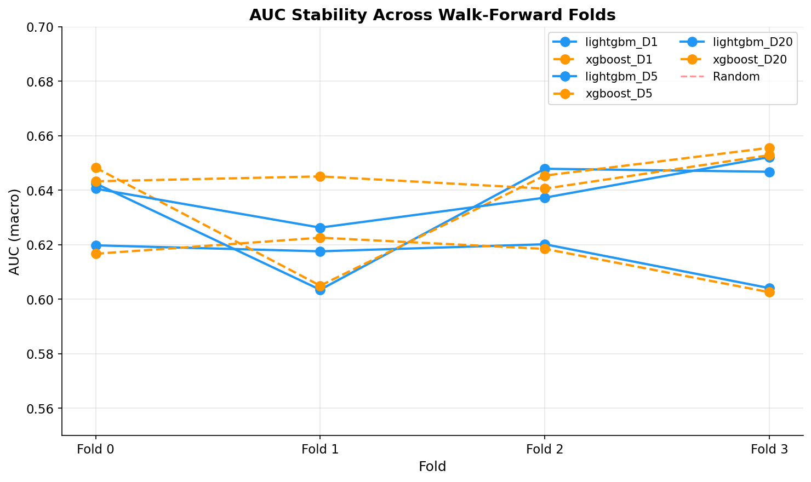
S7 · PHASE 2
雙引擎 + 嚴格時序 CV 確保「未來不能看過去」
LightGBM + XGBoost · Purged Walk-Forward CV 4 folds · embargo 20d
雙引擎
LightGBM + XGBoost · 各自超參 Optuna HPO · 等權 Ensemble 融合
三地平線
D+1 日度 · D+5 週度 · D+20 月度 · 共 6 模型對照
Purged Walk-Forward
initial_train=252 · test=63 · step=63 · embargo=20
Quality Gates
leakage_scan / walk_forward_cv / purge_embargo / baseline_compare 等 9 項全過
§3.2 Phase 2 · 模型訓練與回測驗證
7 / 20

Slide 8
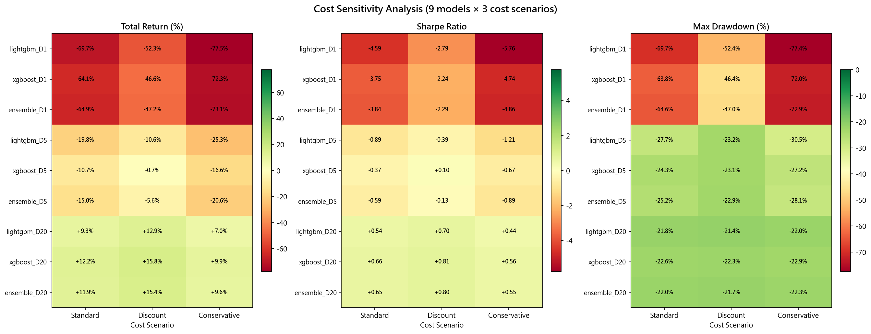
S8 · PHASE 3
在三種手續費情境下，D+20 是唯一「全情境皆正報酬」的地平線
4 分析 · 9 models × 3 cost scenarios · cross-horizon · pillar · case
成本敏感度
9 模型 × 3 情境（std 0.58% / disc 0.36% / cons 0.73%）
跨地平線
3 引擎 × 3 地平線 · D+20 皆正 Sharpe 0.70-0.81
支柱貢獻
normalized importance 跨 6 模型平均 · trend+risk 約 82%
個案研究
2330 / 2317 / 2454 / 2303 · 2454 最強命中 +17.13% edge
§3.3 Phase 3 · 擴充分析
8 / 20

Slide 9
S9 · PHASE 4
把黑盒打開：每個模型都有完整的 Model Card 與漂移監控
Model Card × 6 · Drift Monitoring · DSR · Signal Decay
Model Card
6 joblib (lgb/xgb × D1/D5/D20) · 每個都有 card JSON 描述訓練資料/超參/限制
Drift Detection
特徵漂移、標籤漂移、概念漂移 三層監控
DSR (Data Subject Rights)
完整資料來源紀錄 + 使用授權 + 資料保留政策
Signal Decay
OOS 期間訊號品質隨時間衰減的量化追蹤
§3.4 Phase 4 · 模型治理與風控
9 / 20

Slide 10
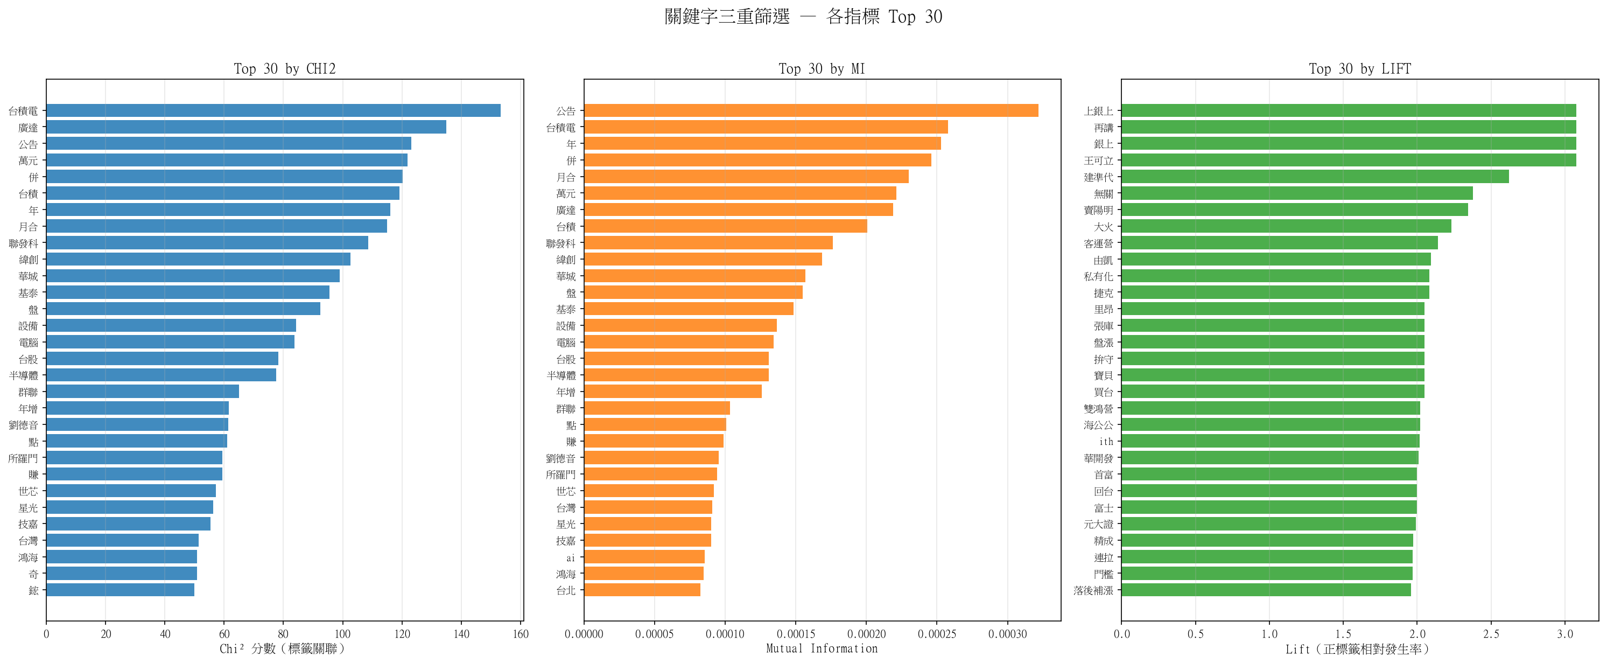
S10 · PHASE 5
用中文 NLP 把新聞文本變成 37 個可用特徵
jieba + SnowNLP · 9,655 keywords → 500 · 30 txt + 7 sent features
文本處理
jieba 分詞 · stopword 清理 · PMI 詞彙擴充
Chi²/MI/Lift 選詞
9,655 候選關鍵字 → 500 高訊號關鍵字
情緒因子
SnowNLP 情感分數 · 7 個聚合特徵（日/週/月三尺度）
結果
覆蓋率 heatmap / 平台佔比 / 詞雲 / 關鍵字 top
§3.5 Phase 5 · 文本與情緒因子
10 / 20

Slide 11
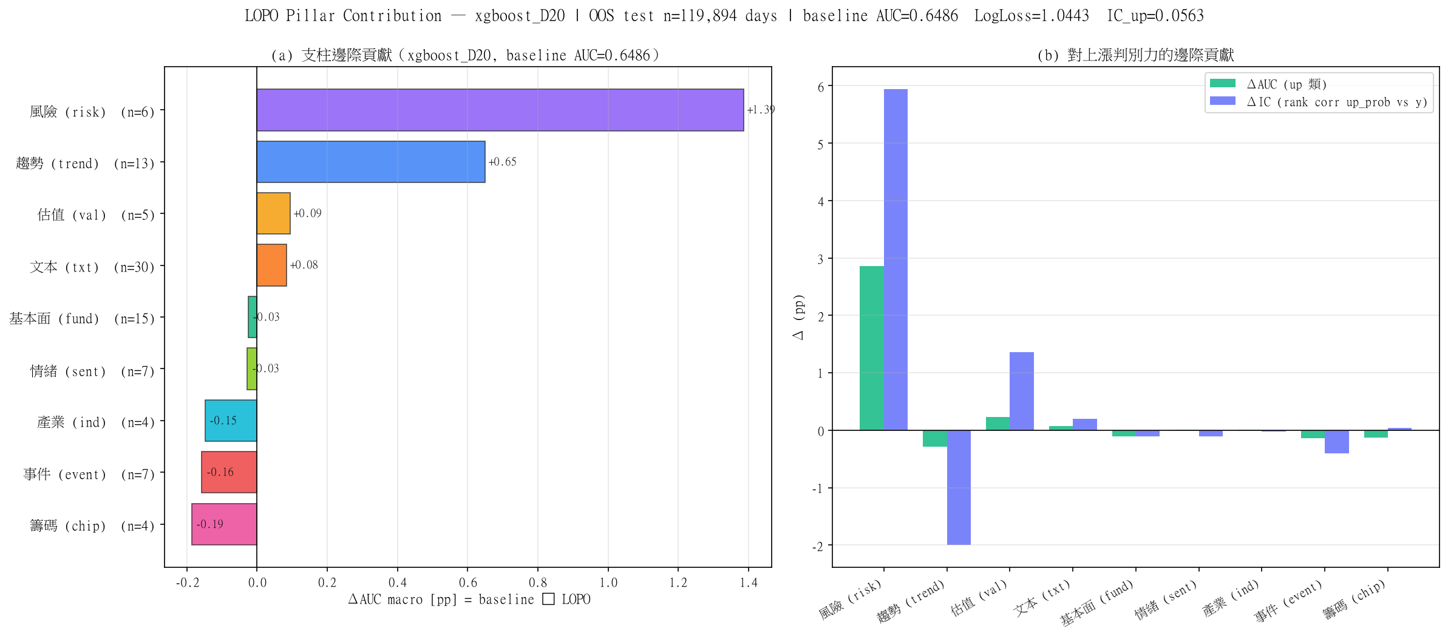
S11 · PHASE 6
三層深度驗證：從「支柱級」到「個股級」全部拆開看
LOPO (9 pillars) · Threshold sweep (21 points) · Single-stock 2454
LOPO 驗證
9 支柱逐一移除重訓 · 量化真實邊際貢獻（risk 最大 +1.39 bps）
閾值敏感度
t ∈ [0.30, 0.50] 21 點掃描 + Top-K precision
個股深案
2454 聯發科 OOS 213 日 · 月度命中拆解
補件驗證
修復 Phase 2 feature_stability FAIL bug · 最終 9/9 gates
§3.6 Phase 6 · 深度驗證
11 / 20

Slide 12
S12 · LOPO VALIDATION
風險支柱是最不可或缺的 ─ 拿掉會掉 +1.39 bps AUC_macro
LOPO Ranking · xgboost_D20
1
risk · 風險
+1.39 bps
2
trend · 趨勢
+0.65 bps
3
val · 估值
+0.09 bps
4
txt · 文本
+0.08 bps
5
fund · 基本面
-0.03 bps
6
sent · 情緒
-0.03 bps
7
ind · 產業
-0.15 bps
8
event · 事件
-0.16 bps
9
chip · 籌碼
-0.19 bps
📌 風險僅 6 個特徵卻貢獻最大 ΔAUC_up +2.86 bps ─ 證明 downside 保護的邊際價值 > 追 upside
§4.1 Evidence · LOPO 支柱貢獻
12 / 20

Slide 13
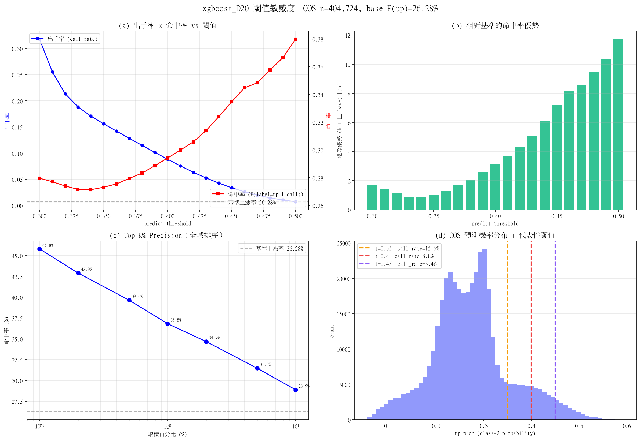
S13 · THRESHOLD SWEEP
Top 0.1% 最強訊號精度 45.8%，edge +19.5pp ─ 模型排序可信
Conservative · t=0.40
call 8.8% hit 29.4% edge +3.14pp
交易頻率低 · 訊號可靠度高
Balanced · t=0.35
call 15.6% hit 27.3% edge +1.04pp
取折中部位 · 日常可用
Top 0.1% · 精度峰值
n=404 hit 45.8% edge +19.5pp
模型最有把握的訊號 · 適合高信念部位
§4.2 Evidence · 閾值敏感度
13 / 20

Slide 14
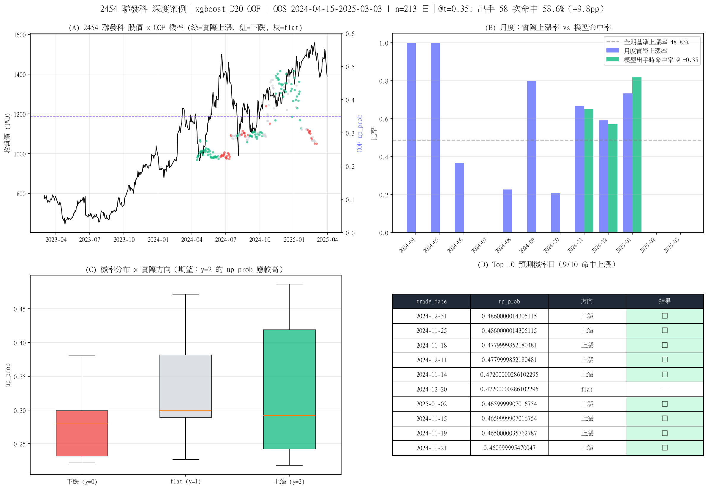
S14 · SINGLE-STOCK CASE
2454 聯發科 OOS 213 日：58 次出手、命中 58.6%（+9.8pp vs base）
OOS 天數
213
2024-04 → 2025-03
出手次數
58
@ t=0.35
命中率
58.6%
+9.8pp vs 48.8%
2025-01 熱區
81.8%
11 出手 · 9 命中
§4.3 Evidence · 2454 聯發科個股
14 / 20

Slide 15
S15 · PRODUCT
雙面板設計：一套研究引擎，兩種閱讀模式
🌱 投資解讀面板
For 投資人 · 行銷 · 商管讀者
將研究結果翻譯成可理解的決策資訊：
✓ 今日/回看歷史任一日的模型看好名單
✓ 公司基本面 / 產業分析 / 成本試算
✓ 風險提示 / 技術指標視覺化
✓ 五層資訊架構 · 漸進式揭露
✓ 4 個 tab（模型判讀 / 公司輪廓 / 成本 / 市場）
⚙️ 量化研究工作台
For 教授 · 評審 · 量化研究者
完整呈現方法論、證據、治理：
✓ Model Metrics · ICIR 分析 · Backtest
✓ Feature Analysis · Data Explorer · Text
✓ Model Governance · Signal Monitor
✓ Extended Analytics（Phase 3 四項）
✓ 🔭 Phase 6 深度驗證（LOPO/Threshold/2454）
🎨 設計語言：glint-light · Inter + JetBrains Mono · 電光藍/紫漸變 · 資料密度 + 亮色科技感
§5 Product · Streamlit 雙面板儀表板
15 / 20

Slide 16
S16 · GOVERNANCE
9 項品質門控全數通過 ─ 研究可信度的硬證據
✓
零洩漏掃描
✓
時序交叉驗證
✓
Purge + Embargo
leakage_scan
walk_forward_cv
purge_embargo
✓
雙引擎對照
✓
特徵穩定性
✓
基準對照
model_comparison
feature_stability
baseline_compare
✓
樣本外績效
✓
成本敏感度
✓
LOPO 驗證
oos_performance
cost_sensitivity
lopo_validation
§6 Governance · 治理
16 / 20

Slide 17
S17 · LIMITATIONS
誠實的邊界：我們不聲稱「賺錢機器」
資料期間僅 2 年
Rank IC 絕對值偏低
2023/3-2025/3 僅涵蓋 AI 牛市段落，未經歷完整空頭
D+20 Rank IC +0.015，統計顯著但經濟可用空間需搭配閾值過濾
文本/情緒貢獻有限
未接盤後即時流程
LOPO 顯示 txt/sent 近零，可能受資料量與中文處理限制
屬歷史快照研究平台，非即時交易系統
交易成本假設保守
回測不等於實戰
0.36%-0.73% 手續費已含稅，未考慮滑價與流動性衝擊
過去回測績效不代表未來報酬，無投資建議意涵
§7 Limitations · 限制
17 / 20

Slide 18
S18 · NEXT STEPS
下一步：擴資料 × 強文本 × 落地回測
Short · 0-3 個月
Medium · 3-6 個月
Long · 6-12 個月
▸ 擴充資料至 5 年含空頭段落
▸ 補 D+1 model cards 完整 6 份
▸ 建立 shadow mode 盤後跑線上對照
▸ 換用 CKIP 或 BERT 重做文本向量化
▸ 接入籌碼盤中資料（外資/投信）
▸ 加入產業中性化與流動性過濾器
▸ 與券商 API 整合為可執行信號
▸ 導入 regime detection（多頭/空頭切換）
▸ 建立付費訂閱模式的 MVP
§8 Next Steps · 下一步
18 / 20

Slide 19
S19 · TAKEAWAYS
三句話帶走這份研究
1
月頻 D+20 是唯一「嚴格驗證後仍可用」的地平線
AUC 0.649 · Top 0.1% 精度 45.8% · 9/9 品質門控
2
風險支柱比 AI 熱門話題更有說服力
LOPO 顯示 risk 僅 6 個特徵卻貢獻最大 ΔAUC_up
3
研究的價值在「可回看、可解釋、可治理」
雙面板儀表板 + Model Card + LOPO 把黑盒變成白盒
§9 Takeaways · 3 句話帶走
19 / 20

Slide 20
Thank You
歡迎指教 · Q & A
📊 Dashboard · streamlit run 程式碼/儀表板/app.py
📄 Final Report · 進度報告/專案報告_最新版_v4.docx
🔗 GitHub · andychen050229-cell/taiwan-stock-multifactor

